Slide 1
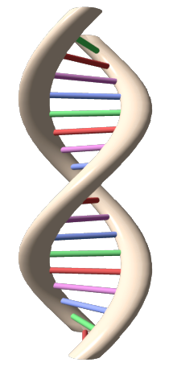
浙江大学生命科学学院
线粒体功能缺陷和人类疾病
管敏鑫

Slide 2
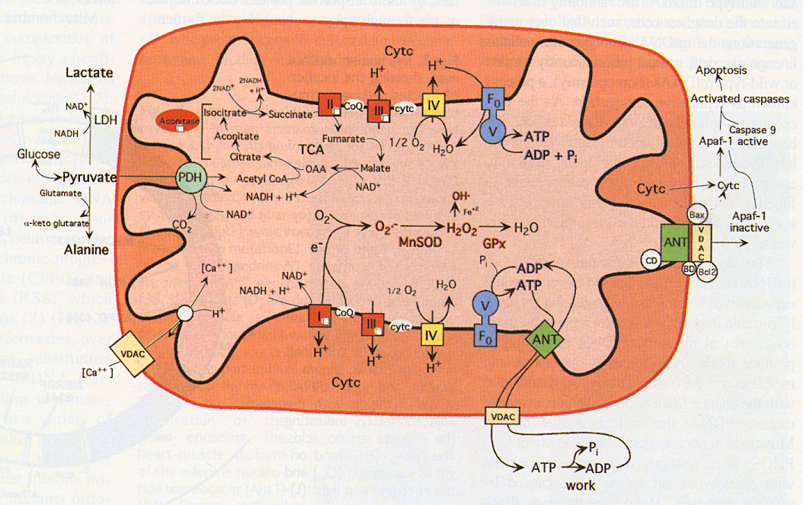
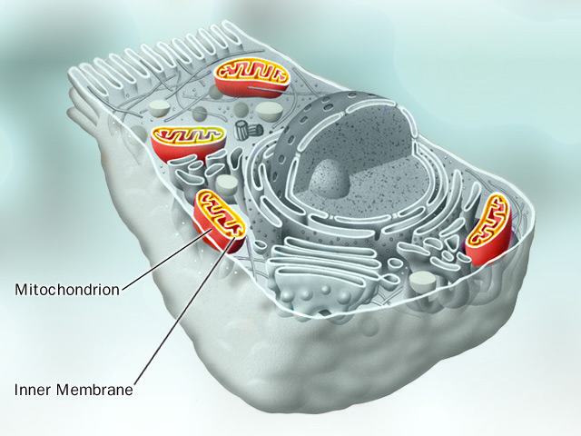
线粒体
直径范围从0.5到10微米（μm）。
能产生供应细胞作为化学能量的绝大多数三磷酸腺苷（ATP），因此，有细胞“动力工厂”
参与了一系列其他细胞功能，如信号传导、细胞分化、细胞凋亡。
是细胞内产生自由基的主要场所。

Slide 3
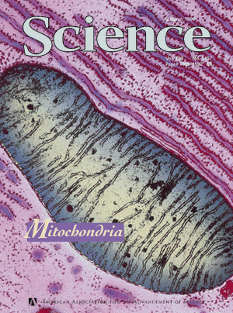
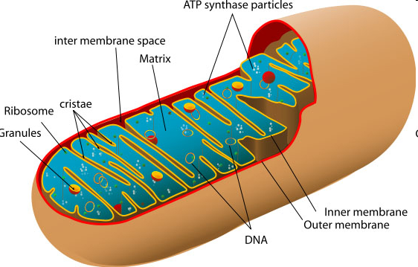
Mitochondria make a comeback

Slide 4
线粒体疾病
母系遗传性疾病
  （如母系遗传性耳聋、Leber遗传性视神经萎缩和其他神经肌肉疾病等）
复杂性疾病
  （如癌症、帕金森病、糖尿病、高血压等）

Slide 5
Mitochondrial Disorders

Slide 6
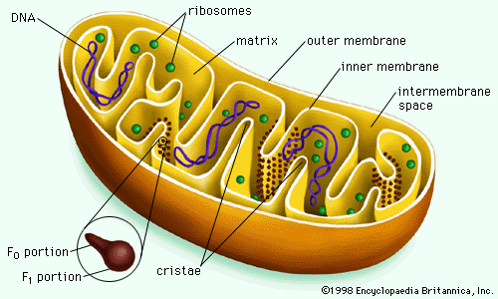
人类线粒体蛋白 （1500）
mtDNA基因和组成线粒体氧化磷酸化复合体所需的13种多肽
～1500多肽： 染色体中的核DNA编码，这些基因编码的线粒体蛋白在细胞质核糖体中合成，通过线粒体蛋白转入系统有选择地运输到线粒体

Slide 7
人类线粒体DNA的分子结构
16569 bp,环状双链DNA分子
  富含G的重链（H链，外环）
  富含C的轻链（L链）
基因之间没有间隔，无内含子序列
编码37个基因，
  呼吸链复合体必需的13个多肽，
  22个tRNA基因
  2个编码rRNA（12S rRNA、16S rRNA）

Slide 8
Specific features of mitochondrial genome
拷贝 Multiple copies: 1,00-100,000
同质性(Homoplasmy) or heteroplasmiy(异质性)
母系遗传 （Maternally transmitted）
遗传瓶颈效应 bottle neck effects
密码子系统特性 Specific genetic codons
半自主复制 Replication independent of cell division cycle
阈值效应 Threshold effects
高突变率 High mutation rates:

Slide 9
A Chinese family with maternally transmitted aminoglycoside-induced and nonsyndromic deafness (Zhao et al. AJHG. 2004)

Slide 10
线粒体DNA的阈值效应
同质性（homoplasmy）:在正常人的细胞中，所有的mtDNA都来源于母亲的卵细胞，若每个细胞内的所有mtDNA都相同，全部突变或者全部正常。
异质性（heteroplasmy）。而在同一细胞里的mtDNA同时存在野生型mtDNA和突变型mtDNA，
在异质性细胞中，异质性细胞的表现型依赖于细胞内突变型和野生型mtDNA的相对比例，能引起特定组织器官功能障碍的突变mtDNA的最少数量称阈值。

Slide 11
线粒体DNA的遗传瓶颈
卵母细胞中大约有10万个线粒体DNA，当卵母细胞成熟后，线粒体的数目会减少，可能少于10个，但不会超过100个，这个过程被称之为遗传瓶颈效应（genetic bottle neck effects）。

Slide 12
mtDNA基因突变
碱基突变
插入
缺失
拷贝数变异

Slide 13
卡恩斯一塞尔综合征 KSS syndrome
Clinical features: Progressive external ophthalmoplegia and degeneration of the pigment layer of retina;
Molecular basis: heteroplasmic mitochondrial DNA deletion: 1/3 of cases are due to a 4,977-bp deletion (common deletion). Can be detected by Southern Blot analysis;
Severity of phenotype depends on the level of mtDNA deletions

Slide 14
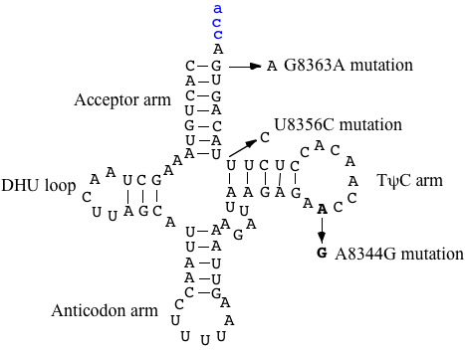
线粒体脑肌病伴乳酸中毒及中风样发作 MERRF-syndrome
MERRF-associate-tRNA^{Lys-}A8344G mutation
Variable severity and age-on-set of phenotypes
Heteroplasmic mutation
tRNA metabolism
Protein synthesis
ATP production

Slide 15
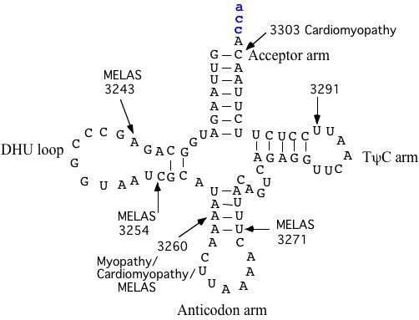
线粒体脑肌病伴乳酸中毒及中风样发作（MELAS）
  Heteroplasmic mutation
  Variable clinical phenotype
  Alternation in tRNA metabolism
  Protein synthesis
  ATP production

Slide 16
Leber遗传性视神经病 (LHON)
Maternally inherited disorder leading to the rapid, painless, bilateral loss of center vision
A marked gender bias: male> female
Age-on-set: 7-60 years
A variable severity
Three mtDNA mutations accounting for 90% cases of LHON

Slide 17
耳聋

Slide 18
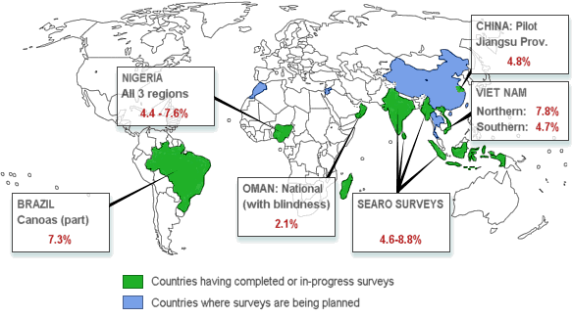
耳聋是全球性重大公共卫生问题
全球听力障碍人口约有2.8亿 (WHO，http://www.who.int)
我国有听力障碍人口2780万， 且每年新增3万多聋儿
(2006年第二次全国残疾人口普查， http://www.cdpf.org.cn)

Slide 19
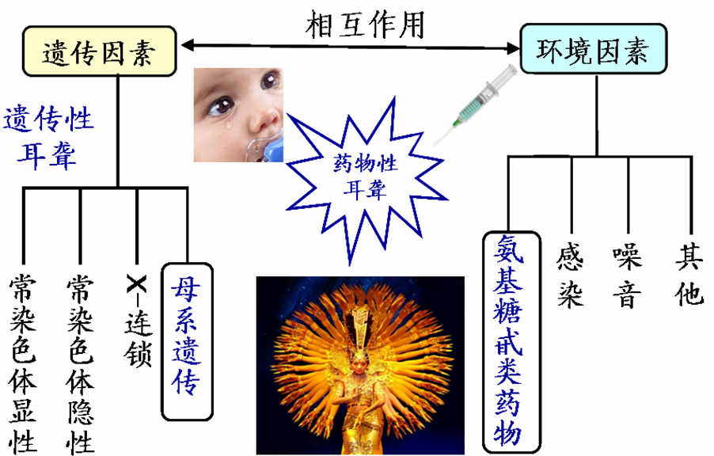
耳聋的致病因素

Slide 20
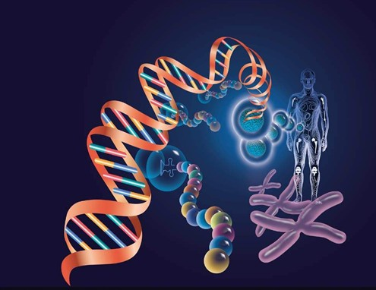
遗传性耳聋及常见致聋基因
在耳聋患者人群中，50%以上是由遗传因素造成的。
目前，发现的与耳聋相关的基因达百余个。中国耳聋人群中最常见的基因突变主要分布在GJB2基因（20%）、SLC26A4基因及线粒体基因组等 .
GJB2基因突变热点存在着种族差异。中国耳聋人群中常见的突变包括 235delC、299delAT、176del16bp等。
Notes:
GJB2基因突变，是我国非综合征型耳聋的主要致病原因，约占遗传性耳聋的20％

Slide 21
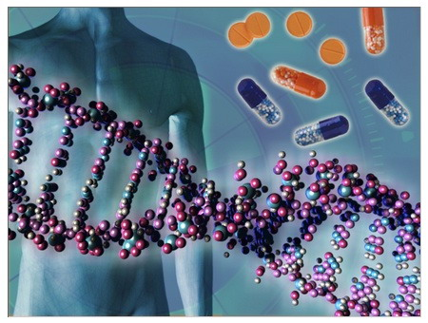
氨基糖甙类药物性耳聋
药物性耳聋是新生儿先天性耳聋及成人后天性耳聋的主要原因。我国近三千万的听力障碍患者中，约20%-30%有氨基糖甙类抗生素药物接触史。
氨基糖甙类抗生素在临床上主要用于治疗革兰氏阴性杆菌等细菌引起的感染，包括庆大霉素、小儿利宝、奈替米星、链霉素、丁胺卡那霉素等。
2%-5%的听力正常人接触氨基糖甙类抗生素后会出现不可逆的听力损失(剂量效应）。但有些个体少剂量、短时程应用此类抗生素后也会发生耳聋，即临床上常见的“一针致聋”现象（遗传因素） 。
Notes:
那我们实验室管敏鑫教授领衔的科研团队，在药物性耳聋的分子机制和干预方面做了非常多的工作

Slide 22
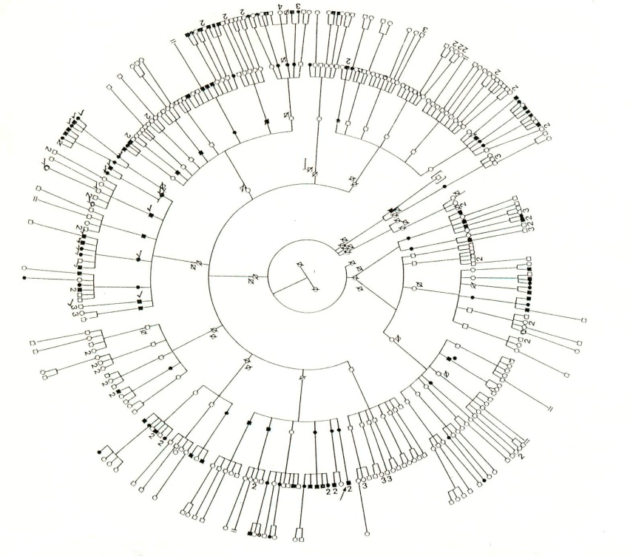
发现了氨基糖甙类药物性耳聋母系遗传的规律
1984年开始对江苏省淮阴县一个药物性耳聋大家系（6代507人）进行系统研究，在国际上首次报道氨基糖甙类药物性耳聋的母系遗传的现象（母系后代用药发病而父系后代用药不发病）。而后，我们相继发现了近300个药物性耳聋家系具有相同的遗传规律。

Slide 23
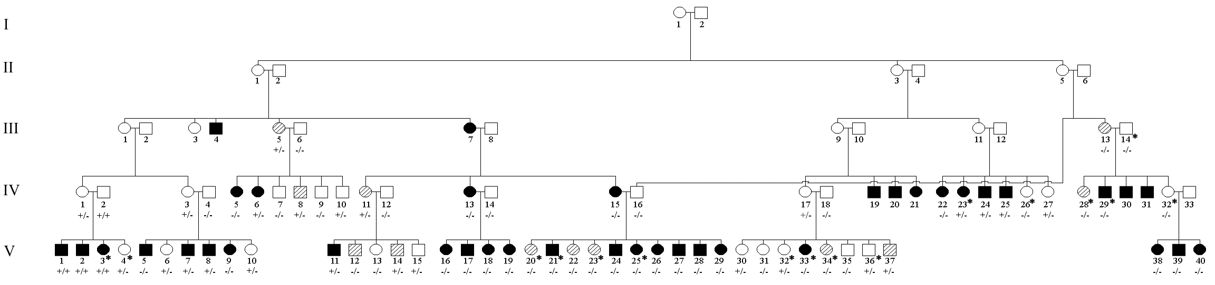
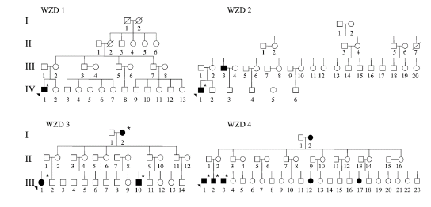
Maternally transmitted hearing loss families carrying mitochondrial 12S mutations
Guan et al., 2006, AJHG 79:291-302.
Zhao et al., 2006, AJHG 74:139-152.

Slide 24
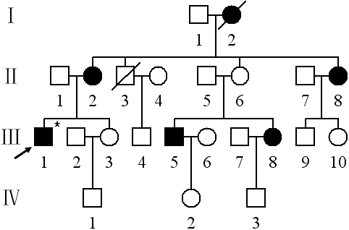
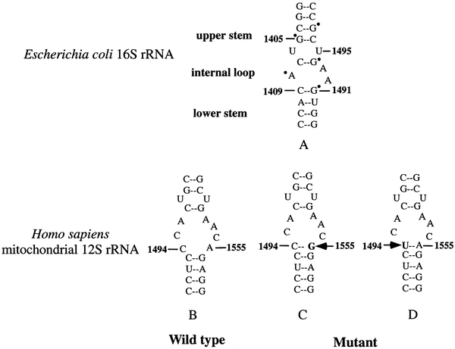
母系遗传药物性耳聋的分子致病机制
在家族性的药物损伤性耳聋中，对氨基糖甙类抗生素的高度敏感性通常表现为母系遗传，提示线粒体基因组突变可能是这种遗传易感性的分子基础 。
线粒体基因组A1555G突变和C1494T突变是引起氨基糖甙类抗生素耳毒性聋的原因之一。
Notes:
母系遗传（maternal inheritance），即母亲将mtDNA传递给她的女儿和儿子，但只有女儿能将其mtDNA传递给下一代。因此，如果具有相同临床症状的家族成员都是从女性传递下来的，就有可能是由mtDNA突变造成的。

Slide 25
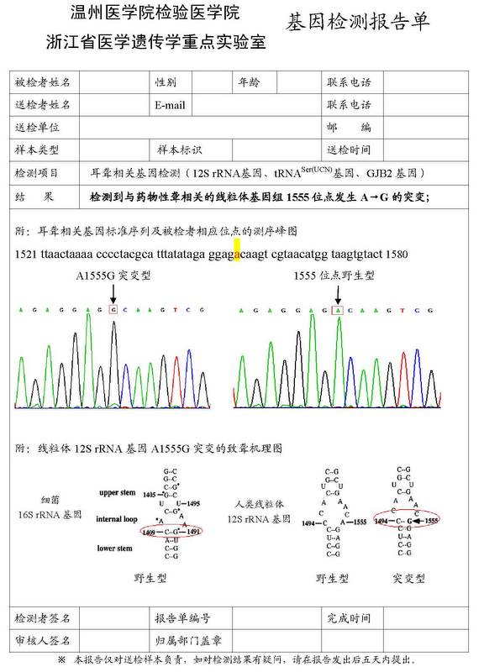
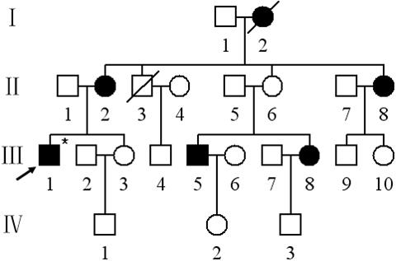
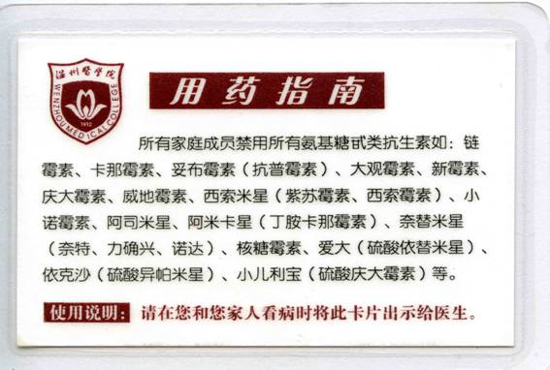
基因检测报告单-A1555G突变
Notes:
指导携带线粒体DNA A 1555G基因突变但 发病的母系家族中的亲属用药，几乎每一个先证者(第一个就诊者) 的兄弟姐妹及其所有母系成员都可 能是突变基因携带者，他们是潜在的药物性耳聋的最大受害者，应避免他们因使用氨基糖试类药物致聋

Slide 26
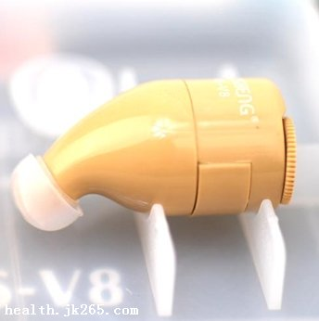

降低耳聋发生率
基因诊断

Slide 27
Mutations in Mitochondrial Genome Associated with Human Diseases
Rearrangements
  Deletions
  Duplications
Point mutations
  >150 pathogenic mutations
    tRNA
    rRNA
    protein encoding genes

Slide 28
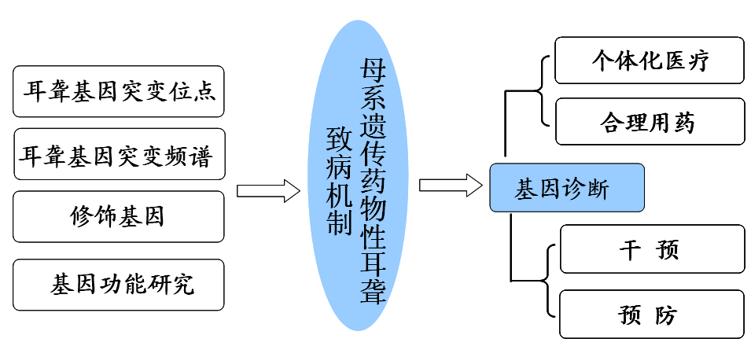
总 体 思 路

Slide 29
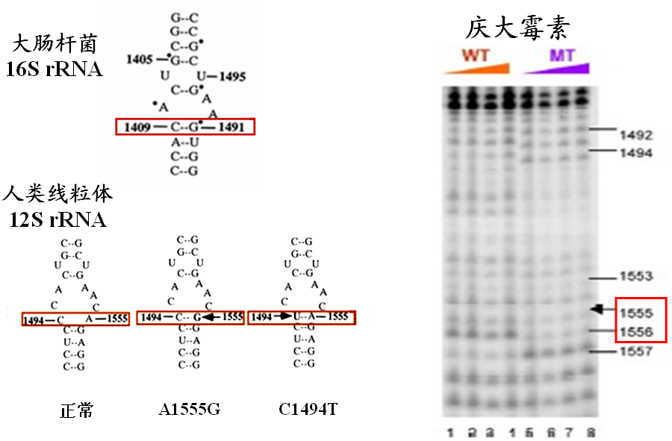
线粒体12S rRNA A1555G和C1494T
是引起药物性耳聋的主要易感突变

Slide 30
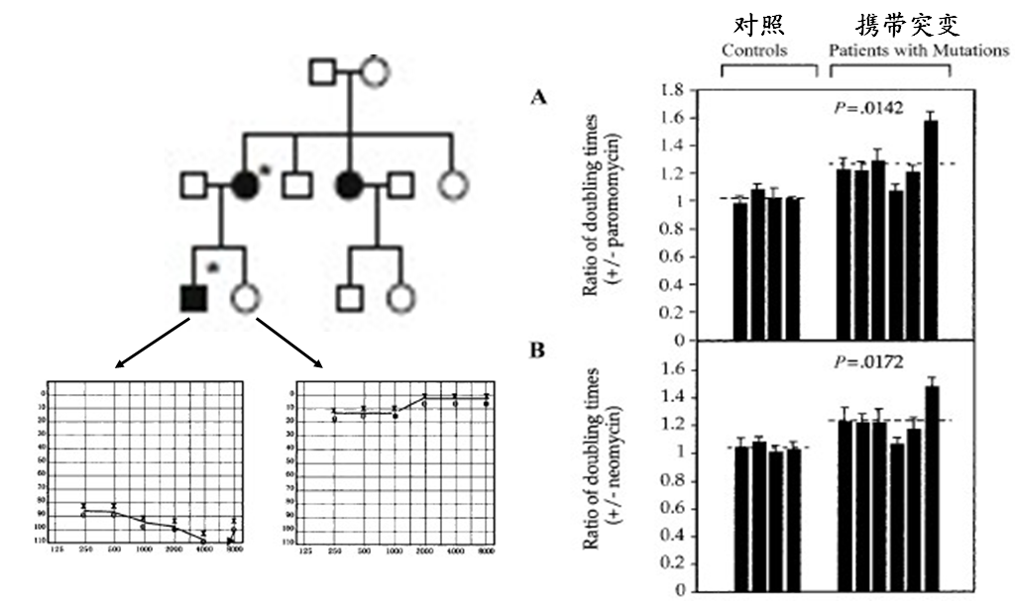
药 敏 实 验

Slide 31
Function characterization

Slide 32
Cybrids cell system used for the functional assays
Donor
Lymphoblast cells
(TK⁺, Ur⁺)
Recipient: ρº Cell
(mtDNA-less 206 cell ) (TK⁻, Ur⁻ )
Enucleation
cytoplasts
Mix
Fusion
PEG
Trans-mt Hybrid donor ρ0 Cell
( TK⁻, Ur⁺ ) (TK⁺, Ur⁺) (TK⁺, Ur⁺) (TK⁻, Ur⁻ )
+Brdu
-Uridine
Cybrids
( TK⁻, Ur⁺ )

Slide 33
Eletrophoretic Patterns of Mitochondrial Translation Products

Slide 34
Relative rate of the mitochondrial protein synthesis in cells carrying the A1555G mutation
l
l
o
o
r
r
t
t
n
n
o
100
o
100
c
c
o
o
t
t
d
80
d
80
e
e
t
t
a
a
l
l
e
60
e
60
r
r
t
t
n
n
e
e
c
40
c
40
r
r
e
e
p
p
e
20
e
20
g
g
a
a
r
r
e
e
0
v
0
v
AS
S
A
AS
S
A
Lymphoblastoid cells
(Guan et al. HMG 1996)
Cybrids cells
(Guan et al. 2001)

Slide 35
Proposed Pathogenic Mechanism of Deafness-Associated 12S rRNA A1555G or C1494 mutation
?
?
?

Slide 36
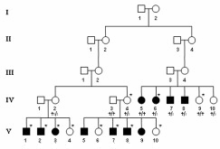
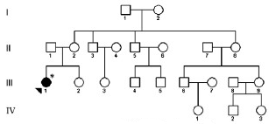
核修饰基因增强了A1555G突变相关
的耳聋表型表达

Slide 37
Trmu/Mto2, Mto1, and Mss1/Gtpbp3 are the modifying enzymes for the modification of U34 at tRNA^{Lys}, tRNA^{Glu} and tRNA^{Gln}

Slide 38
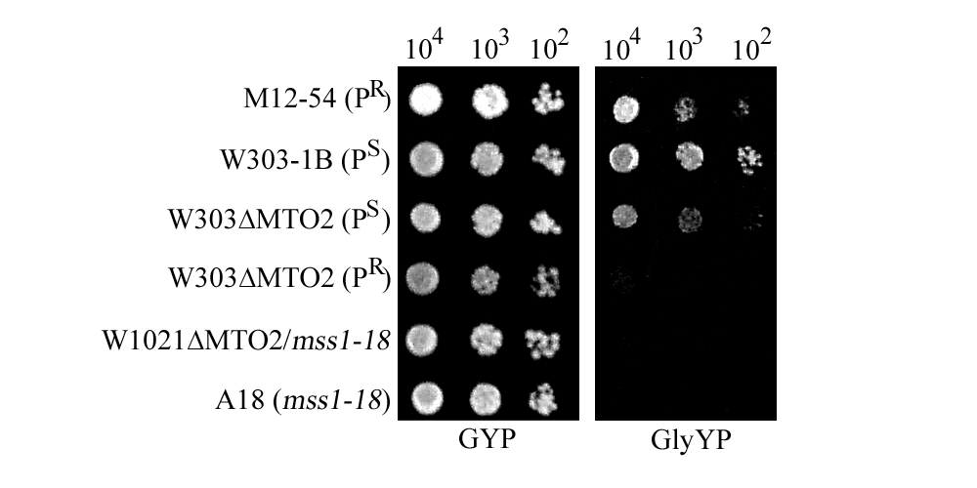
Yeast mto2 null mutants expresses a respiratory deficient phenotype only when combined with the 15S rRNA C1409G mutation
Wild type mtDNA
mtDNA C1409G mutation
Yan et al. JBC (2005);

Slide 39
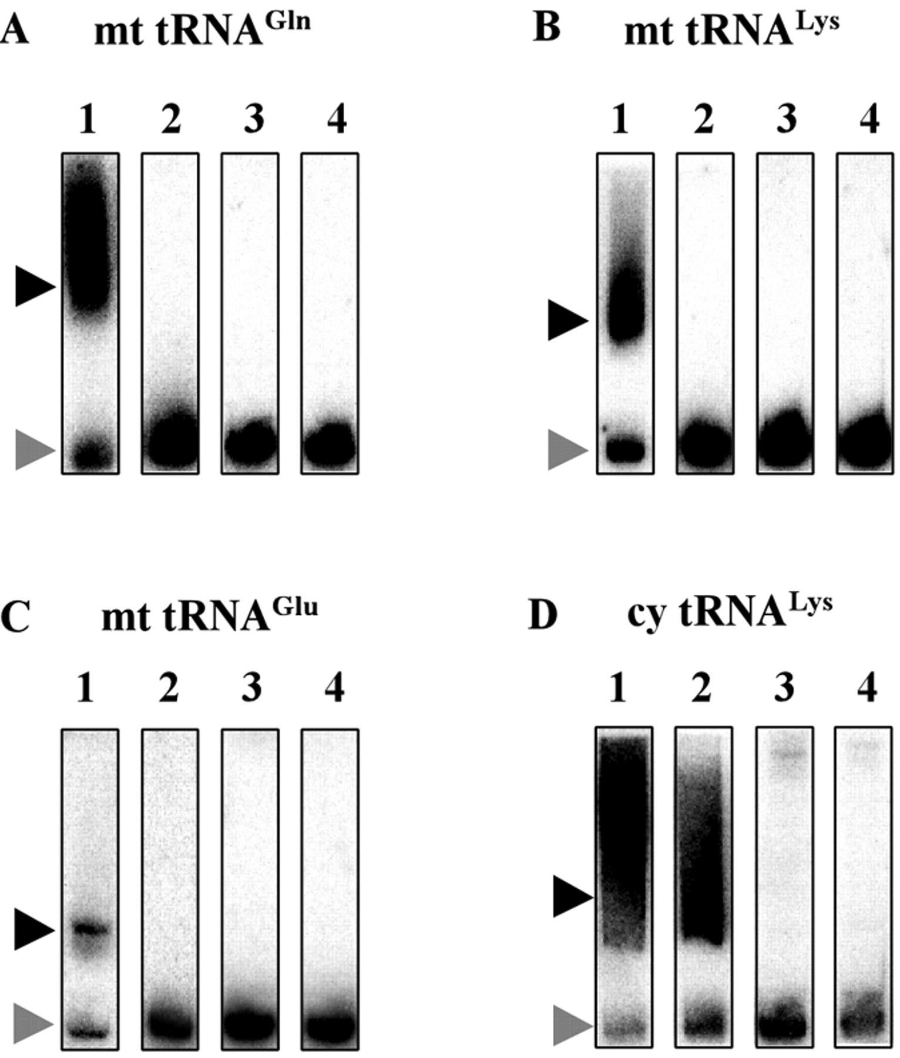
mto2 mutant exhibits defect in 2-thio modifications of the mt tRNA^{Gln}, tRNA^{Lys}, and tRNA^{Glu}, but not cytoplasmic tRNA^{Lys} (Umeda et al. JBC, 2005)
APM

Slide 40
TRMU (MTO2) is the nuclear modifier gene for the phenotypic expression of deafness-associated 12S rRNA mutations
Mutational screening of TRMU in 243 European, Israeli and Chinese deafness pedigrees identified the A10S mutation in TRMU gene.
We performed the functional characterization of the mutation.

Slide 41
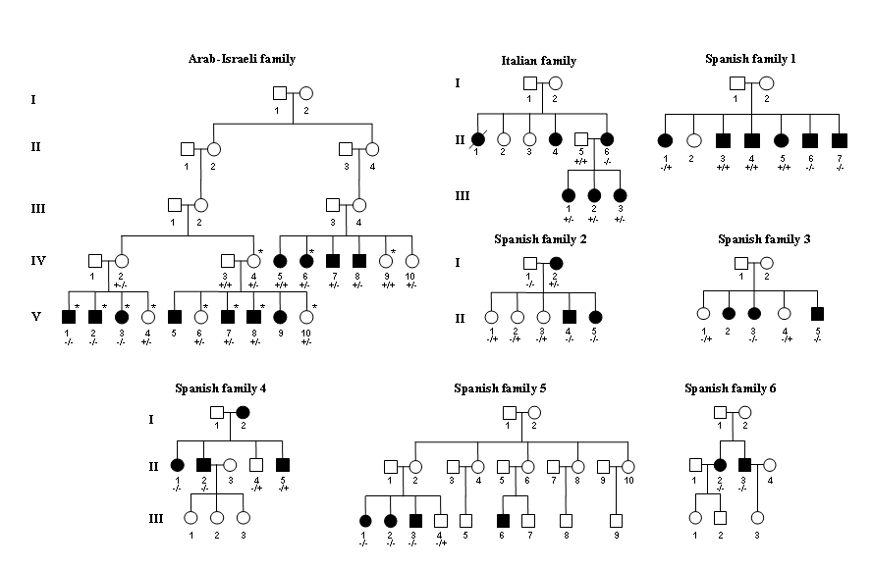
8 European/Israeli deafness pedigrees with the A1555G mutations

Slide 42
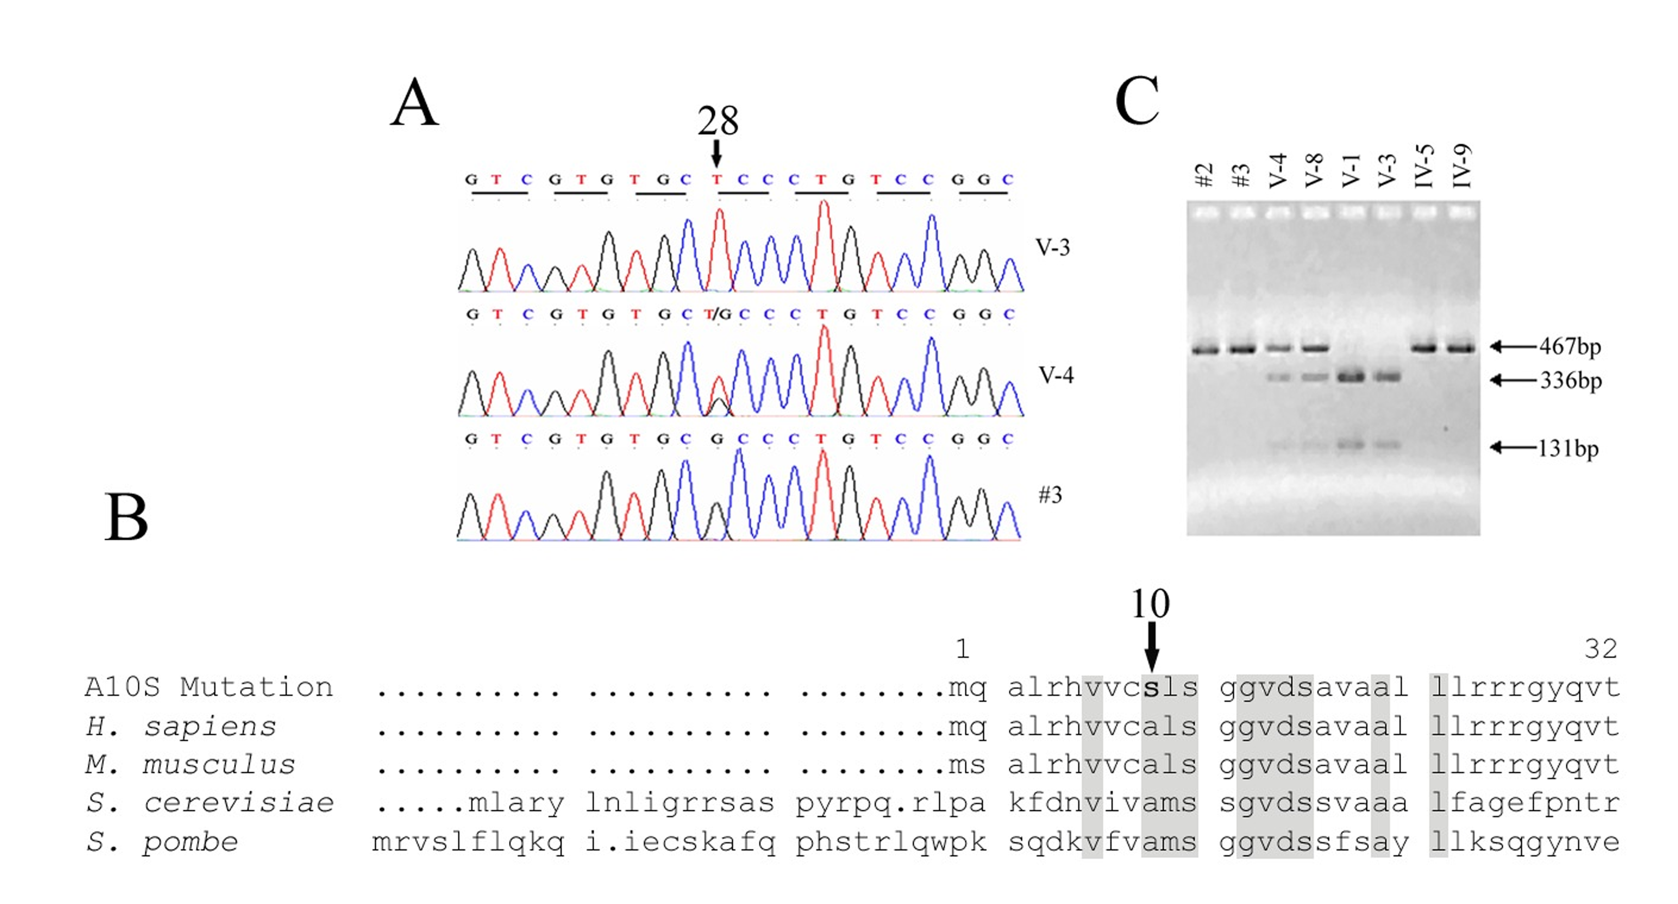
A10S mutation located at the N-terminal region of TRMU

Slide 43
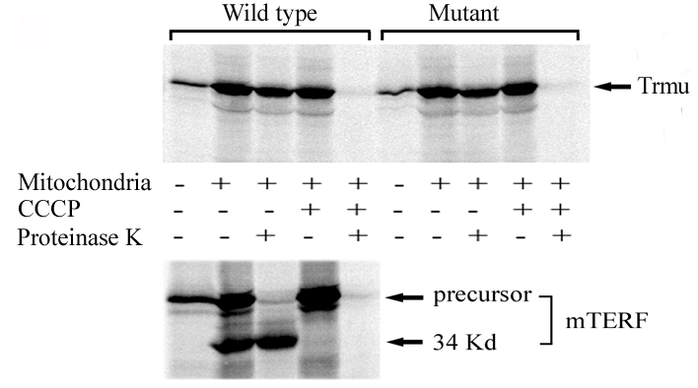
The A10S mutation did not affect importing into mitochondria and processing of Trmu processor

Slide 44
TRMU A10S mutation altered mitochondrial tRNA metabolism
Defects in tRNA modification
tRNA North blot

Slide 45
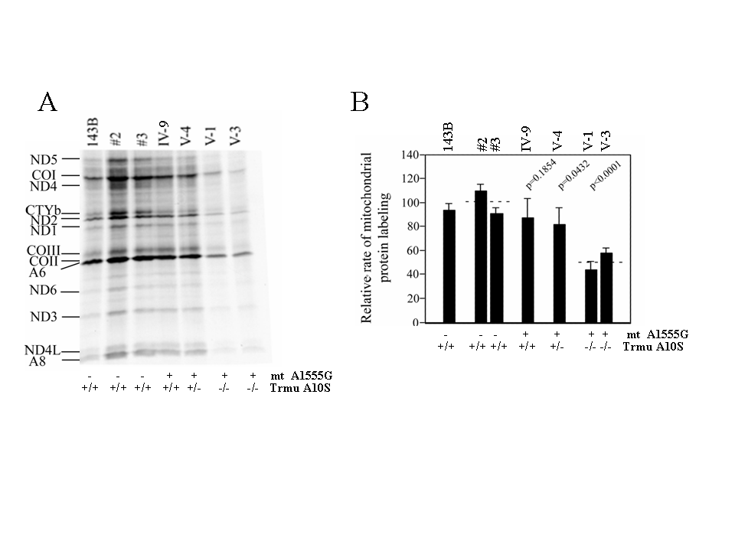
Mitochondrial protein labeling analysis

Slide 46
Proposed Pathogenic Mechanism of Deafness-Associated 12S rRNA A1555G or C1494 mutation

Slide 47
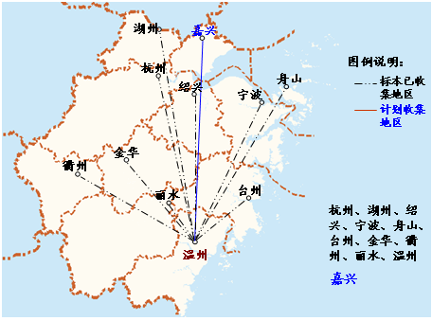
浙江省聋病人群12S rRNA基因的分子流行病学
  浙江省范围内收集1642例聋儿样本，其中461例有氨基糖甙类药物史。另收集450例正常对照，对12S rRNA基因进行序列分析。
  A1555G和C1494T突变携带者占总耳聋患者的5%（82/1642），约占药物性耳聋患者的15% （69/461）。
  另外，我们还发现了其他66个变异位点，并进行了突变评估。

Slide 48
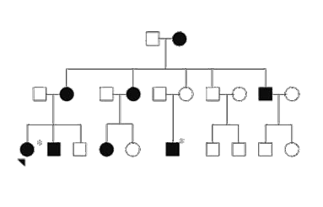
线粒体DNA继发突变和单体型可增强
A1555G突变的耳聋表型的表达
携带A1555G突变的耳聋家系内和家系间母系成员的耳聋外显率、发病年龄和听力损失程度存在很大差异，提示线粒体遗传背景（单体型和继发突变）影响A1555G突变相关的耳聋表型表达

Slide 49
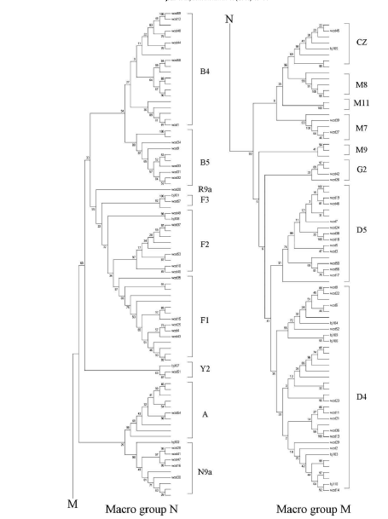
线粒体单体型可增强A1555G突变
相关的耳聋表型的表达
单体型是相似单倍体的集合，来自同一祖先并具有相同核苷酸突变位点
本项目发现浙江省69例携带A1555G突变耳聋家系分别属于10种东亚人群单体型

Slide 50
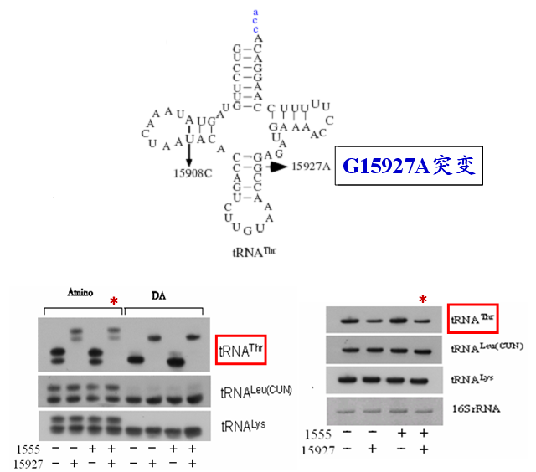
线粒体基因继发突变可增强A1555G
突变相关的耳聋表型表达
  继发突变是指与A1555G突变存在协同作用，增强表型表达的线粒体基因其他位点的突变。
    进化上保守
    有结构改变
    有功能意义
    本身不足以造成耳聋

Slide 51
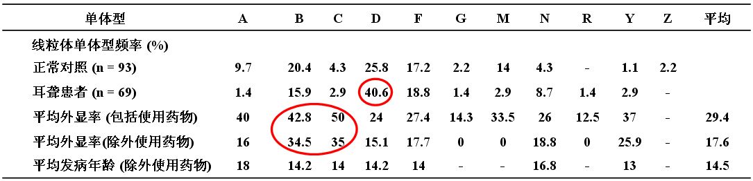
69例携带A1555G突变耳聋家系单体型分析
浙江省人群耳聋家系中单体型D为主要单体型
线粒体单体型B和C能增强线粒体A1555G突变相关耳聋的外显率

Slide 52
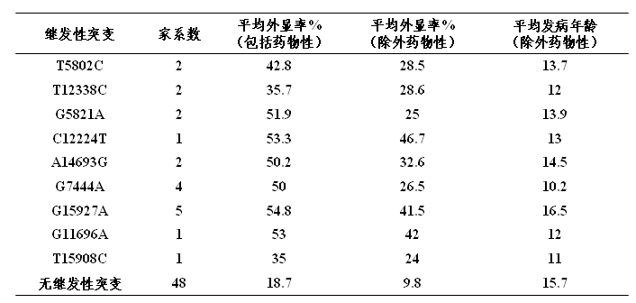
9个线粒体DNA继发突变
线粒体DNA继发突变加重耳聋原发突变位点A1555G 的致病性。

Slide 53
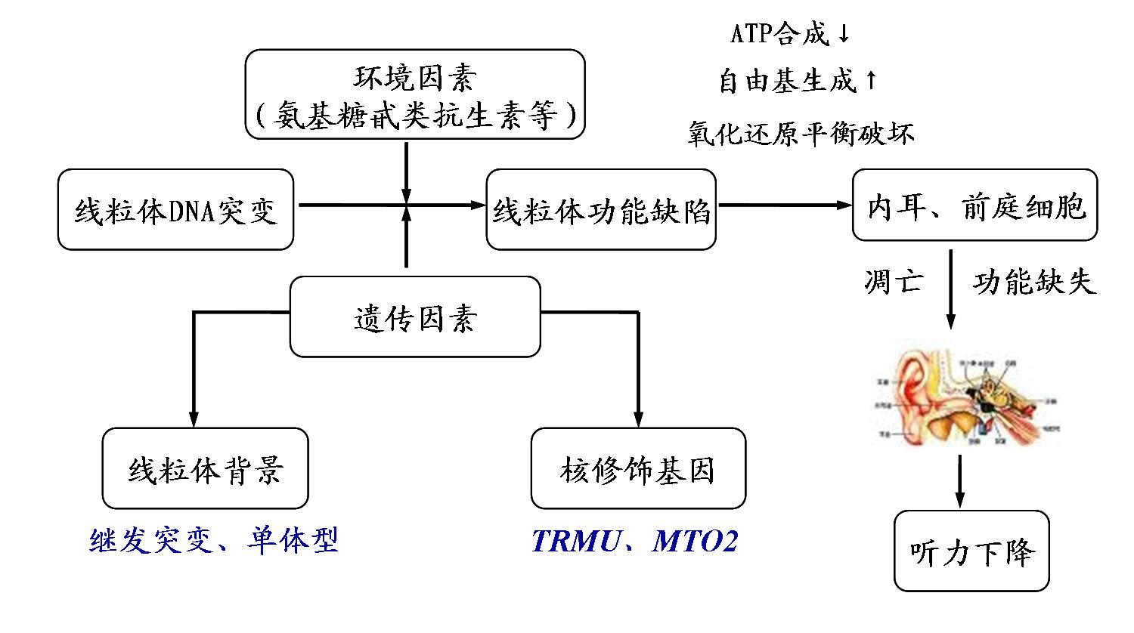
母系遗传药物性耳聋的分子致病机制

Slide 54
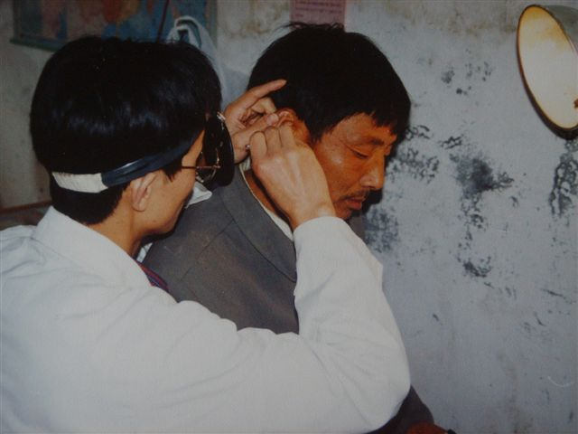
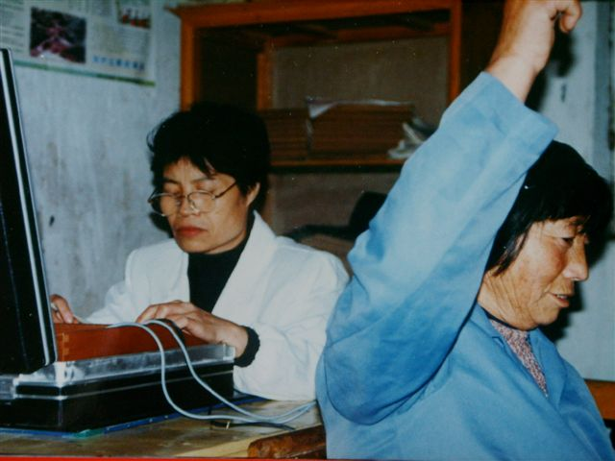
提出了中国人群药物性耳聋的干预策略

Slide 55
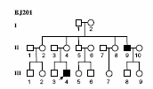




基因筛查可预防药物性耳聋的发生
在高危人群和易感人群中开展线粒体基因突变筛查，并建立基因档案，是减少母系遗传药物性耳聋发生率的有效措施

Slide 56
社 会 效 益
已使 4000 名未发病的母系成员（包括孕期母亲和新生儿）直接受益，并使这些家系中新生代先天性聋哑及语前聋发生率接近于零。
根据本研究调查结果，平均每发现1个携带线粒体A1555G或C1494T突变的耳聋患者，就可以避免其家庭内平均10个未发病的母系成员因使用氨基糖甙类抗生素而出现耳聋。
此项成果若在全国范围内推广，预计可使我国1390万人（139万×10）受益。

Slide 57
Collaborators
Cincinnati Children’s Hospital California Institute of Technology
Medical Center Giuseppe Attardi, M.D.
Min-Xin Guan, Ph.D. Cedar-Sinai Medical Center, UCLA
Nathan Fischel-Ghodsian, Ph.D.
Qingfang Yan Tel Aviv University, Israel
Xiaoming Li Mordechai Shohat
Hui Zhao University of Tokyo
Ronghua Li Tom Suzuki
Jennifer Petes Insitut Curie, Paris, France
Li Yang Gerard Faye,
William Gibbon, Jr. Hospital Ramon y Cajal, Madrid, Spain
Yaping Qian Ignacio del Castillo
Laura Johnson Chinese PLA General Hospital, China
Selena Heman-Ackah Weiyen Yang
Xinjiang Wang Wenzhou Medical College, China
Jia Qu, Jianxin Lu, Ziyuan Li,
These works have been supported by
NIH grants DC04958, DC04530, DC07696 and NS44015
Deafness Research Foundation,
United Mitochondrial Disease Foundation
National Science Foundation of China

Slide 58
谢 谢！

